Slide 1
Viseld a kontaktlencsék új generációját! Megérkezett a forradalmi Total 30TM havi lencse, amelynek a felületén közel 100%-ban víz van! Várunk üzletünkben a semmihez sem fogható Total 30TM élménnyel! HU-T30-2200029-06-22
A KOCKÁZATOKRÓL OLVASSA EL A HASZNÁLATI ÚTMUTATÓT, VAGY KÉRDEZZE MEG KEZELŐORVOSÁT!

Slide 2
Megérkezett a forradalmian új Total 30TM havi lencse, amelynek a felületén közel 100%-ban víz van! Várunk üzletünkben a semmihez sem fogható Total 30TM élménnyel! HU-T30-2200029-06-22
A KOCKÁZATOKRÓL OLVASSA EL A HASZNÁLATI ÚTMUTATÓT, VAGY KÉRDEZZE MEG KEZELŐORVOSÁT!

Slide 3
Válaszd a semmi örömét és legyen meg mindened a nyárra! 2 csomag legújabb fejlesztésű Total 30TM kontaktlencse vásárlása esetén, most ajándék törölközővel is meglepünk, hogy minden eddiginél egyedibb stílusban vehesd be a partokat!*
HU-T30-2200029-06-22
*AZ AJÁNLAT 2022. JÚNIUS 15. ÉS AUGUSZTUS 31. KÖZÖTT VAGY A KÉSZLET EREJÉIG ÉRVÉNYES MINDEN KÉT DOBOZ TOTAL 30TM 3DB-OS VAGY 6 DB-OS SZFÉRIKUS HAVI LENCSE VÁSÁRLÁSA ESETÉN.
A KOCKÁZATOKRÓL OLVASSA EL A HASZNÁLATI ÚTMUTATÓT, VAGY KÉRDEZZE MEG KEZELŐORVOSÁT!

Slide 4
A semmi öröme már a tiéd, de ne érd be ennyivel! Vásárold meg vadiúj Total 30TM kontaktlencsénket két csomaggal és megajándékozunk egy különleges strandtörölközővel is, hogy mindennel felkészült legyél a nyárra!*
HU-T30-2200029-06-22
*AZ AJÁNLAT 2022. JÚNIUS 15. ÉS AUGUSZTUS 31. KÖZÖTT VAGY A KÉSZLET EREJÉIG ÉRVÉNYES MINDEN KÉT DOBOZ TOTAL 30TM 3DB-OS VAGY 6 DB-OS SZFÉRIKUS HAVI LENCSE VÁSÁRLÁSA ESETÉN.
A KOCKÁZATOKRÓL OLVASSA EL A HASZNÁLATI ÚTMUTATÓT, VAGY KÉRDEZZE MEG KEZELŐORVOSÁT!

Slide 5
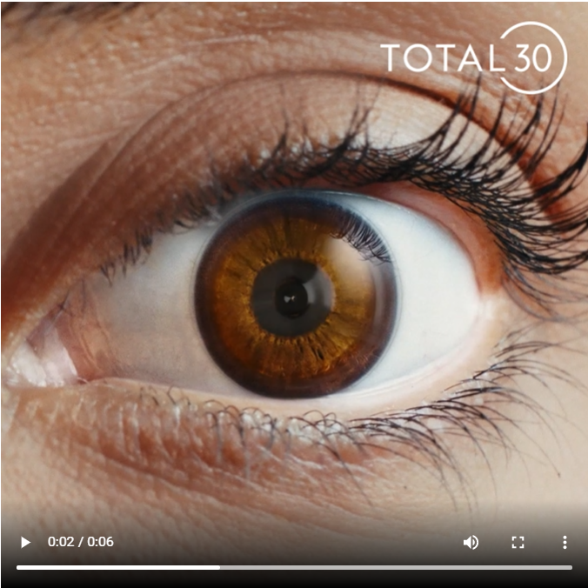
Egy kontaktlencse, melynek felületén közel 100%-ban víz van! Válaszd a semmihez sem fogható Total 30TM nyújtotta kényelmet!
HU-T30-2200029-06-22
A KOCKÁZATOKRÓL OLVASSA EL A HASZNÁLATI ÚTMUTATÓT, VAGY KÉRDEZZE MEG KEZELŐORVOSÁT!

